Slide 1

UNIVERSITETI I PRISHTINЁS
“HASAN PRISHTINA”
FAKULTETI I INXHINIERISË ELEKTRIKE DHE KOMPJUTERIKE
PUNIM DIPLOME
Ndikimi i vonesave kohore dhe i mostrave të humbura në kualitetin e rregullimit digjital
Mentori: Kandidati:
Prof. Ass. Dr. Lavdim Kurtaj Aid Bunjaku

Slide 2
Përmbajtja
Hyrje
Rasti studimit
Përfundime dhe konkluzione

Slide 3
Hyrje
Sistemet e kontrollit
Përkufizimi
Konfiguracionet
Vonesat kohore
Vonesat që deformojnë sinjalin
Vonesat që nuk e deformojnë sinjalin
Humbja mostrave
Çka nënkupton humbja e mostrave?
Kompozimi mostrave
Pa riveprim
Me riveprim
Përparësit

Slide 4
Konfiguracionet
Hyrja referente
Rregullatori
Procesi
Përgjigjja në dalje
a) Sistem pa riveprim
Hyrja referente
+
Rregullatori
Procesi
Përgjigjja në dalje
-
Sensori
b) Sistem me riveprim

Slide 5
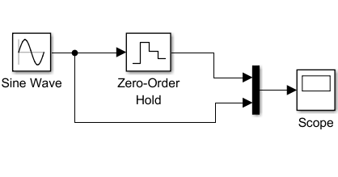
Rasti studimit
Shndërrimi sinjalit kontinual në digjital
Skema në Simulink

Slide 6
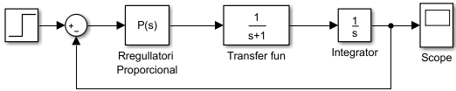
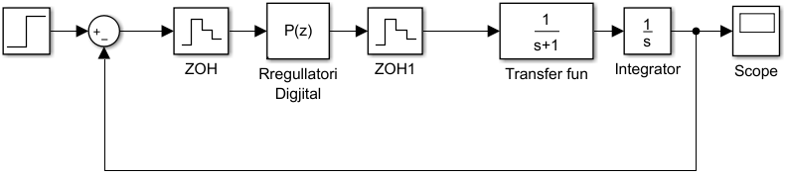
Rregullimi me rregullator analog dhe digjital
a) Sistemi rregullues me rregullator analog
b) Sistemi rregullues me rregullator digjital

Slide 7
Gjendja kalimtare dhe gjendja stacionare e sistemeve

Slide 8
Sistemi rregullues me vonesë fikse
Rregullatori
Rrjeta komunikuese
Sensorët
Planti
Aktuatorët
Struktura e një sistemi kontrolli

Slide 9
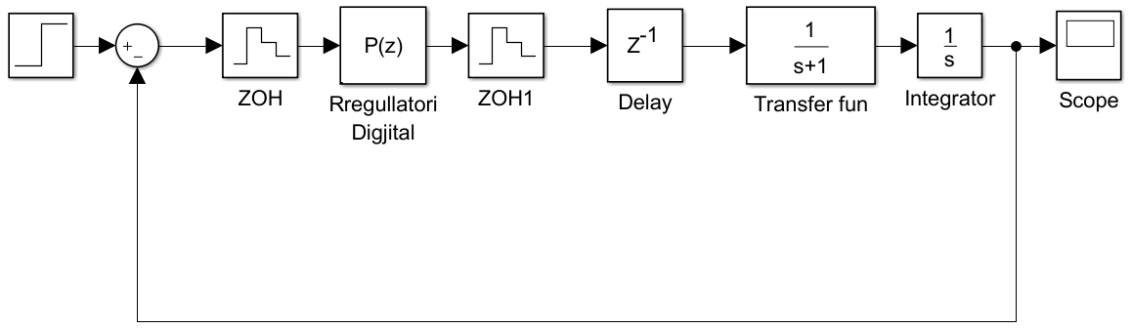
Skema e sistemit rregullues me vonesë fikse

Slide 10
Përgjigjja në dalje të sistemit

Slide 11
Dallimi në mes sinjaleve në dalje

Slide 12
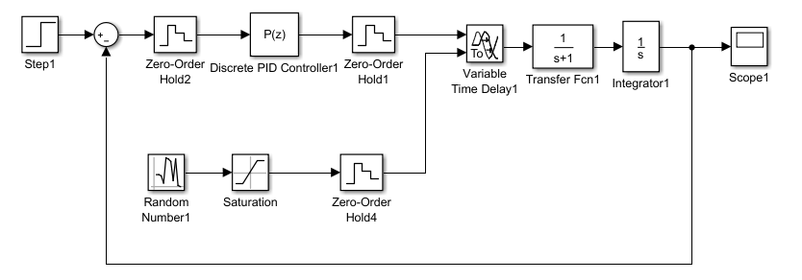
Sistemi rregullues me vonesë variabile

Slide 13
Numrat që gjenerohen nga gjeneratori rëndom

Slide 14
Sinjali para dhe pas vonesës

Slide 15
Sinjalet në dalje për perioda të ndryshme
a) T=0.1[s]
b) T=1.5[s]

Slide 16
c) T=5[s]

Slide 17
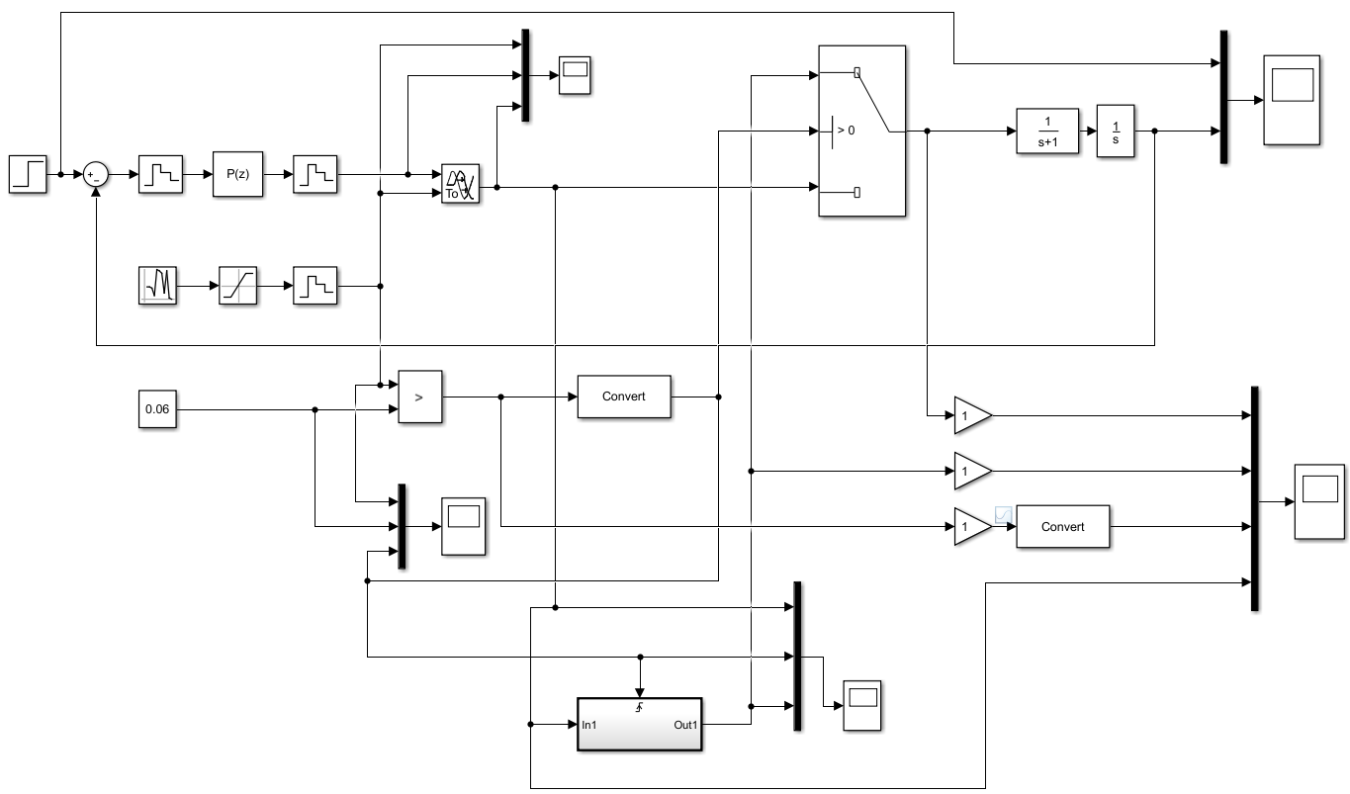
Simulimi me vonesë variabile dhe humbje të mostrave

Slide 18
Sinjalet në dalje të operatorit matematikor

Slide 19
Efekti i humbjes së mostrave

Slide 20
Sinjalet në dalje për perioda të ndryshme
a) T=0.1[s]
b) T=2[s]

Slide 21
c) T=4[s]

Slide 22
Përfundime dhe konkluzione
- Kalimi nga një medium kontinual në atë digjital rezulton me humbjen e disa informatave, gjë që nënkupton se sinjali degradohet paksa.
- Vonesat kohore detyrojnë rregullatorin të përdorë informatat e vjetra, ose të parashikoj të ardhme (predict control).
- Vonesat e mëdha kohore ndikojnë në performancat e sistemit rregullues. Për shembull, mund të rrezikojnë stabilitetin e sistemit.

Slide 23
FALEMINDERIT!

